Slide 1
guitarRoutine
기타 연습 시간 · 루틴 관리 웹앱
기획부터 실사용 피드백 반영까지

Slide 2
PLANNING
기획 배경
• 기타 초보 시절, 아무런 루틴 없이 악보만 보며 연습해 효율이 좋지 않았던 경험
• "그때부터 루틴을 지키며 연습했다면 지금보다 실력이 더 늘지 않았을까?"라는 마음
• 그 마음으로, 연습 시간을 스스로 정하고 그 시간 안에서 자신만의 루틴을 만들어
지켜나가는 이 프로젝트를 기획

Slide 3
FEATURES
핵심 기능
• 총 연습 시간 설정 (시간 + 분)
• 10 ~ 120분 단위로 원하는 만큼 루틴(이름 + 시간)을 자유롭게 구성
• 초보자용 루틴 원클릭 적용 — 크로매틱 10분 · 스케일 연습 20분 · 곡 카피 30분 (수정 가능)
• 총 경과 시간과 현재 루틴 시간을 함께 보여주는 타이머
• 루틴 종료 시 알림과 함께 다음 루틴으로 자동 안내

Slide 4
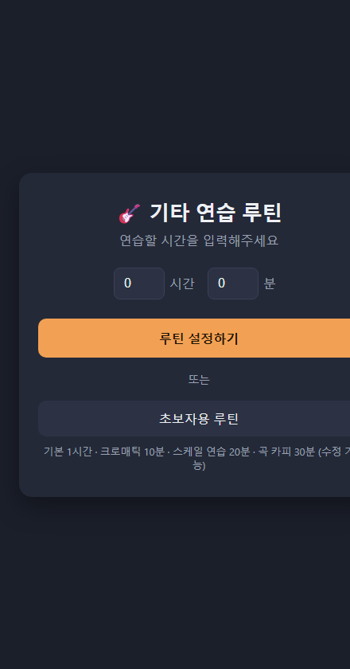
SCREEN 1
시작 화면
• "연습할 시간을 입력해주세요" 문구로 진입
• 시간 · 분을 입력해 직접 루틴을 구성하거나
• "초보자용 루틴" 버튼으로 바로 시작 가능

Slide 5
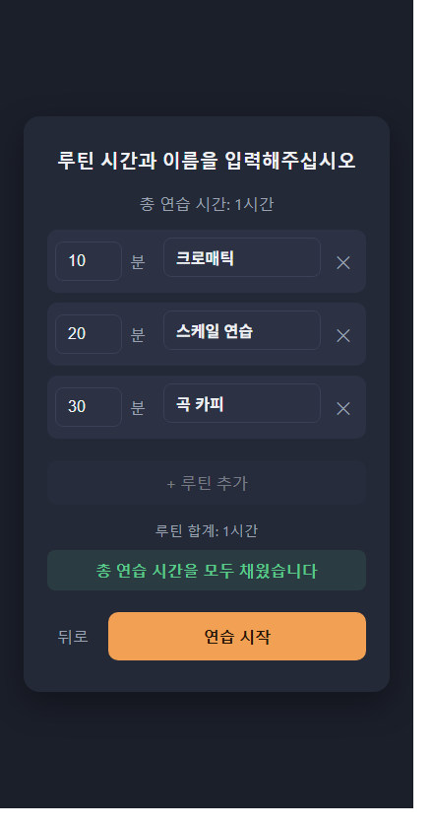
SCREEN 2
루틴 구성 — 초보자용 루틴 적용
• "초보자용 루틴" 클릭 시 3개 루틴이 자동으로 채워짐
• 루틴 합계가 총 연습 시간과 정확히 같아지면
초록색 안내 문구 표시
• 물론 시간 · 이름 모두 자유롭게 수정 가능

Slide 6
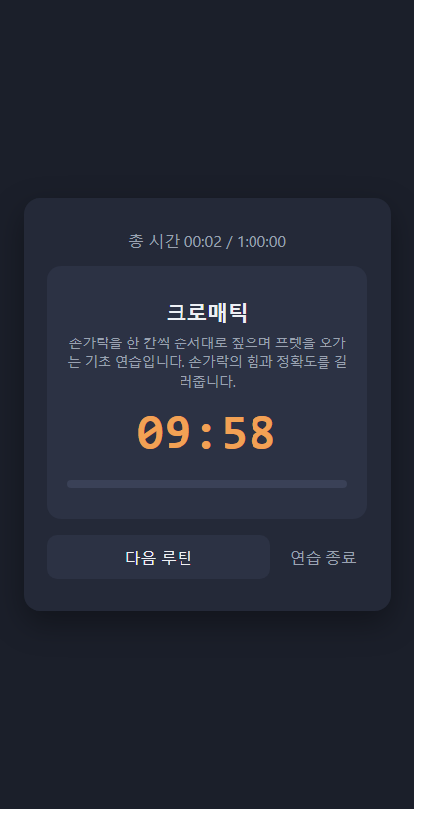
SCREEN 3
실행 화면 — 타이머
• 총 경과 시간 / 총 연습 시간을 상단에 표시
• 현재 루틴 이름 · 남은 시간 · 진행률 바를 함께 표시
• 루틴 이름 아래 초보자를 위한 쉬운 설명 자동 표시

Slide 7
FEEDBACK
실사용 후 발견된 문제점
• 알림 소리가 작아 놓치기 쉽고, 한 루틴만 계속하게 됨
• 총 시간에 정확히 맞춰도 루틴을 계속 추가할 수 있음
• 새로 루틴을 구성할 때 이전 루틴이 남아있어 매번 지워야 함
• 기타 용어를 모르는 초보자는 루틴 시작 자체가 어려움
• '분' 단위를 매번 직접 입력해야 하는 번거로움
• 루틴이 끝나기 전에는 다음 루틴으로 넘어갈 방법이 없음

Slide 8
IMPROVEMENT 1 / 6
알림을 확실하게
Before
• 조용한 비프음 1회만 재생
• 화면 변화가 없어 종료 시점을 놓치기 쉬움
After
• 사이렌처럼 두 음을 번갈아 울리는 알림음(음량 강화)
• 루틴 종료 시 화면이 약 2.4초간 흔들리는 애니메이션 추가

Slide 9
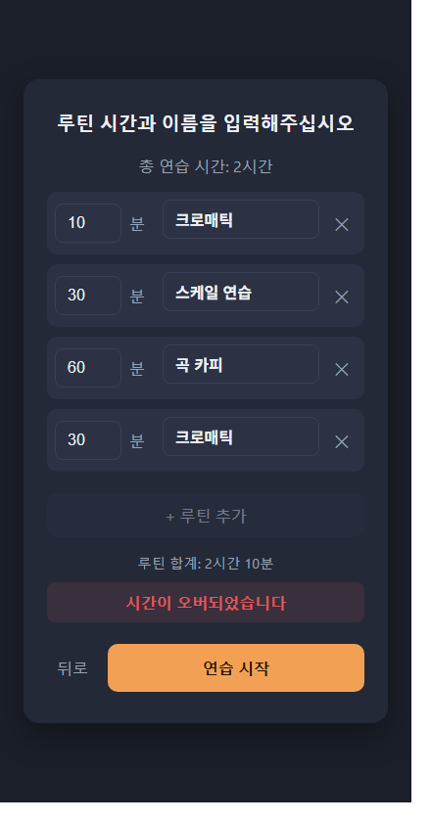
IMPROVEMENT 2 / 6
시간 초과 방지 — 루틴 추가 제한
Before
• 총 시간을 넘겨도 루틴을 계속 추가할 수 있었음
After
• 루틴 합계가 총 시간과 같아지는 순간
"+ 루틴 추가" 버튼이 자동으로 비활성화
• 정확히 채웠을 때는 초록색 안내,
초과했을 때는 빨간색 경고로 구분 표시

Slide 10
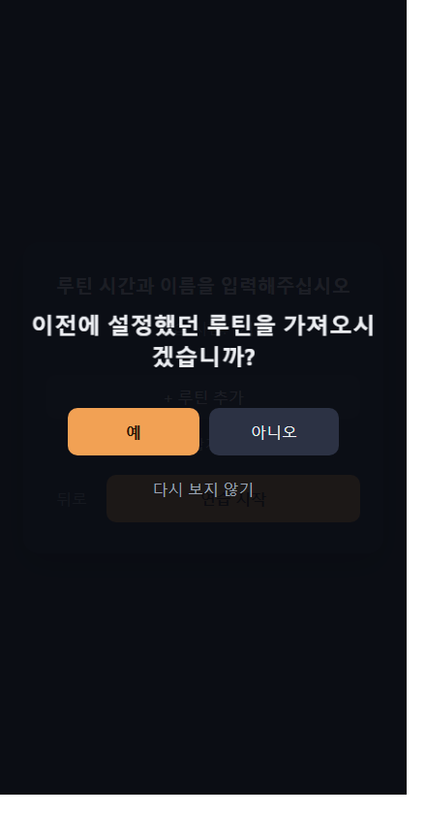
IMPROVEMENT 3 / 6
이전 루틴, 번거롭지 않게
Before
• 새로 시간을 설정해도 이전에 입력했던 루틴이
그대로 남아있어 매번 직접 지워야 했음
After
• 루틴 설정 화면에 들어갈 때마다
"이전 루틴을 가져오시겠습니까?" 확인창 표시
• 예 / 아니오 / 다시 보지 않기 세 가지로 응답

Slide 11
IMPROVEMENT 4 / 6
초보자를 위한 용어 설명
Before
• "크로매틱", "아르페지오" 같은 용어를 몰라
루틴 시작 자체가 막막할 수 있었음
After
• 타이머 화면의 루틴 이름 아래에
쉬운 설명을 자동으로 표시
• 크로매틱 · 스케일 · 코드 · 아르페지오 등
흔한 기타 용어 사전 내장

Slide 12
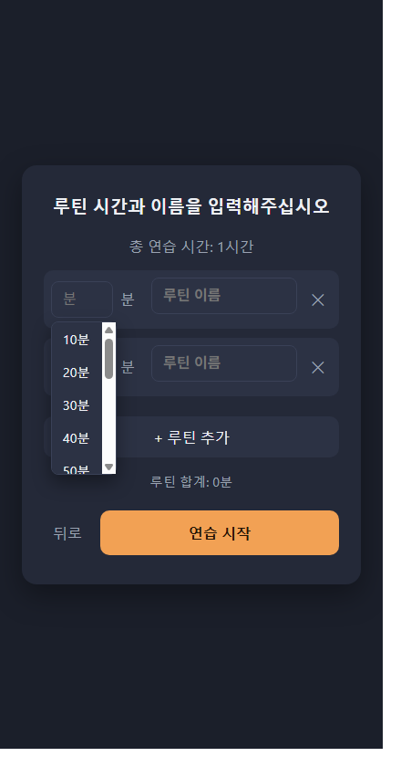
IMPROVEMENT 5 / 6
시간 입력을 더 빠르게
Before
• 분 단위를 매번 직접 타이핑해야 하는 번거로움
After
• '분' 입력창에 마우스를 올리면
10분 단위 드롭다운이 펼쳐짐
• 클릭 한 번으로 값 입력 (직접 입력도 계속 가능)
• '시간' 입력창은 대상에서 제외

Slide 13
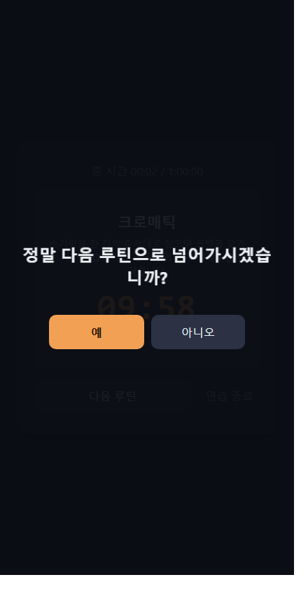
IMPROVEMENT 6 / 6
루틴 조기 종료
Before
• 루틴이 끝나기 전엔 다음으로 넘어갈 방법이 없어
남은 시간을 무조건 기다려야 했음
After
• "다음 루틴" 버튼 추가로 언제든 넘어가기 가능
• "정말 다음 루틴으로 넘어가시겠습니까?"
확인 후에만 이동 (실수 방지)

Slide 14
SUMMARY
정리
• Vanilla HTML · CSS · JS로 구현 — 별도 설치 없이 index.html 실행만으로 동작
• localStorage로 최근 루틴 저장, Web Audio API로 알림음 생성
• 사용자 피드백 6건 모두 반영 완료
다음에 고려해볼 것
• 연습 기록 · 통계 화면
• 자주 쓰는 루틴 구성을 이름 붙여 여러 개 저장

